Slide 1

PROBLEM ÇÖZME
(PROBLEM SOLVING)
“nereden başlamalı ?”
ALGORİTMA VE PROGRAMLAMAYA GİRİŞ

Slide 2
Bilgisayar, sadece programcının kendisine söylediği şeyi nasıl yapacağını bilir.
Bundan dolayı programcı bilgisayara problemi nasıl çözeceğini bildirmelidir.
ALGORİTMA VE PROGRAMLAMAYA GİRİŞ

Slide 3
Bilgisayara nasıl iş yaptıracak, nasıl iletişim kuracaksınız?
Bir “Program” ile. Bilgisayarlar program olmadan çalışmazlar.
Bilgisayarın dili makine dilidir. Onunla makine mantığı ile iletişim kurabiliriz. Bu da algoritma (talimat, rutin, reçete) ile olur.
ALGORİTMA VE PROGRAMLAMAYA GİRİŞ

Slide 4
Program yazma, çözülmüş bir problemin bir bilgisayar dili ile kodlarını yazmaktır (coding). Bu, en son iştir.
Kodlamadan önce algoritma yazılmalıdır.
ALGORİTMA VE PROGRAMLAMAYA GİRİŞ

Slide 5
Problem çözme sırası
(Problem Solving Cycle)
1. Problemi anlama (Understanding, Analyzing),
2. Bir çözüm yolu geliştirme (Designing),
3. Algoritma ve program yazma (Writing),
4. Tekrar tekrar test etme (Reviewing)
Polya, George (1957) ‘How To Solve It’, Princeton University Press, 2nd Edition
ALGORİTMA VE PROGRAMLAMAYA GİRİŞ

Slide 6
Problem Çözmenin Adımları
(Steps in Solving a Problem)
İstenenler analizi (Requirements Analysis): Problemi bütün boyutları ile tanıma ve ne yapılması istendiğini net olarak anlama, problem çözülebilir mi?
Çözüm yolu bulma (Design): Bir çözüm yolu geliştirme ve algoritmasını yazma.
Uygulama (Implementation): Çözüm algoritmasını uygun bir program diline çevirme
Test etme, hatalardan ayıklama, kurma ve bakımını yapma (Testing, debugging, installing and maintenance)
ALGORİTMA VE PROGRAMLAMAYA GİRİŞ

Slide 7
Sonunda ne elde etmek istiyorsun (Çıktı-Output)
Elinde hangi ham veriler var (Girdi-Input)
Girdileri istediğin Çıktıya dönüştürecek işlemi (process) belirle
Örnek: 2 saatte 190 km yol alan arabanın ortalama hızı nedir?
Output: saatte ortalama hız
Input: gidilen mesafe ve süre
Process: orthız = mesafe/süre
ALGORİTMA VE PROGRAMLAMAYA GİRİŞ

Slide 8
Problem çözme olgusunun grafiksel gösterimi
Girdi
(Input)
İşlem
(Processing)
Çıktı
(Output)
Girdi-İşlem-Çıktı türüne en iyi örnekler yemek tarifleridir. Malzemeler ve miktarları, hazırlama - pişirme ve sonuda istenen yemek!
Monopoly oyununda zar attıkça sizi yönlendiren talimatlar (2 tur bekle, para öde, 5 geri, 3 ileri git vs birer algoritmadır.
ALGORİTMA VE PROGRAMLAMAYA GİRİŞ

Slide 9
Algoritma (el-Harizmi tekniği - Algorithm)
Bir problemiz çözerken adım adım işlemler yapma (örneğin yemek yaparken)
El-Harizmi. “Kitab el-cebr ve’l-mukabele” (Cebir denklemlerini çözmenin kuralları)
Doğru çözüm için doğru sırada atılması gereken adımlar
Başlangıç ve bitişi belli
Sınırlı sayıda adım. Ne kadar uzun olursa olsun mutlaka bir sonu olmalı.
Her adımda yapılacak işlemler açık ve kesin olmalı
ALGORİTMA VE PROGRAMLAMAYA GİRİŞ

Slide 10
Algoritma
Algoritma sadece bilgisayar programlamada kullanılmaz.
Bir fabrika üretiminin algoritması, bir büro çalışma düzeninin algoritması, bir planlı gezinin algoritması...
ALGORİTMA VE PROGRAMLAMAYA GİRİŞ

Slide 11
Algoritmaları bilgisayar programına çeviren üç teknik vardır:
Akış diyagramı (Flowcharts)- Bir işi yapan mantıksal adımları ve adımlar arası geçişlerin grafiksel gösterimi.
Satır algoritma (Pseudocode) – Programın ana hatlarını ve adımlarını gösteren kısa komutlar.
Sıradüzeni grafiği (Hierarchy charts) - Programın farklı parçalarının birbirleriyle ilişkilerini gösterir.
Bunlar, kullanılacak programlama diline bağlı değildir.
Hiyerarşi kartlarına aynı zamanda
yapı kartları
HIPO (Hierarchy plus Input-Process-Output) kartları
Yukarıdan aşağı kartlar
VTOC (Visual Table of Contents) kartları da denir.
ALGORİTMA VE PROGRAMLAMAYA GİRİŞ

Slide 12
Akış diyagramı işaretleri (Flowchart symbols)
Başlama / Bitirme
Başlama / Bitirme
Yazma
Bağlantı
Okuma Data
Döngü
Elle işlem
Gidiş yönü
Aritmetik, mantık işlemi
Elle veri girişi
Bunların dışında örneğin bilgisayar sisteminin işletilmesi için farklı akış işaretleri de kullanılmaktadır
Şart - KararVerme
Bilgi gösterme
ALGORİTMA VE PROGRAMLAMAYA GİRİŞ

Slide 13
Böl ve Yönet Metodu
(Divide-and-conquer)
Çok büyük problemleri parçalara ayırarak daha kolay çözeriz.
Çözülecek kadar küçülttüğün parçaları mantıklı bir sıraya koy.
Her parçayı ayrı modüller olarak çöz ve birbirine bağla (entegre olsun)
ALGORİTMA VE PROGRAMLAMAYA GİRİŞ

Slide 14
İfade yapıları (Statement structure)
Sıralı (Sequence) yapılar – işlem hiç satır atlamadan doğrusal bir sıra ile olur
Karar (Decision) yapıları – İçinde “evet”-”hayır” soruları soran ve cevaba göre farklı yönde farklı işlem yapan yapılar
Döngü (Looping) yapıları – Bir şart gerçekleşinceye kadar tekrar tekrar yapılan işlemler
Koşulsuz atlama (GOTO Programın bir yerinden başka satıra atlama unconditional branch. Bu yapısal programlamada yok.
ALGORİTMA VE PROGRAMLAMAYA GİRİŞ

Slide 15
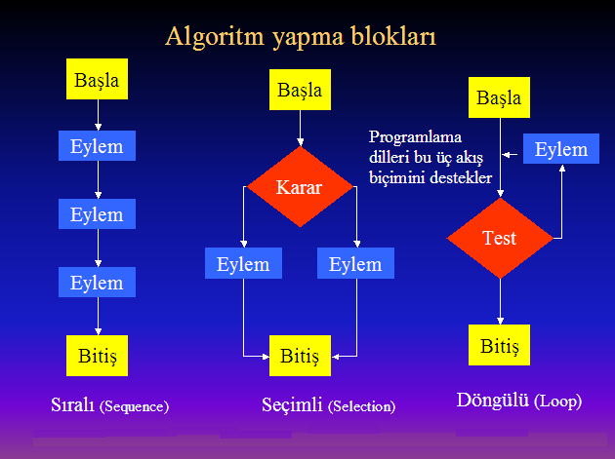

Slide 16
Başla
İki sayı al Input
Sayıları topla İşlem
Ekrana yaz Output
Bitir

Slide 17
Eğer şart doğru ise
Hayır
Hayır
Eğer şart doğru ise
Evet
Evet
İşlem adımları
1.işlem adımları
2.işlem adımları

Slide 18
Bir sayının çift mi tek mi olduğu
Akış diyagramı
Başla
Pseudocode
Program: Girilen iki sayının tek ve çift olduğunu belirleyip yazma
Sayıları al
Eğer sayı tek ise
“Tek” yaz
Yoksa (sayı çift ise)
“Çift”
End If
İki sayı al
Hayır
Evet
Sayı çift mi?
2.işlem adımları
1.işlem adımları
Bitiş
ALGORİTMA VE PROGRAMLAMAYA GİRİŞ

Slide 19
Genel öğütler
Akış diyagramlarının hazırlanması zaman alıcı ve güncellenmesi zordur. Programlama eğitiminde mantıksal akışı vermekte kullanılır, ama profesyonel programcılar sözde kodlama ve hiyerarşi kartlarını tercih ederler.
Gerçek kodları yazmadan önce taslak sözde kodlarla oluşturulur. Ayrıntılara girilmeden, her programlama diline uygun bir yazımdır. Mesela
Input Miles
Kilometers = Miles * 1.609
Output Kilometers
ALGORİTMA VE PROGRAMLAMAYA GİRİŞ

Slide 20
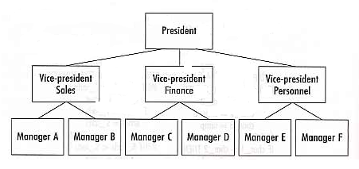
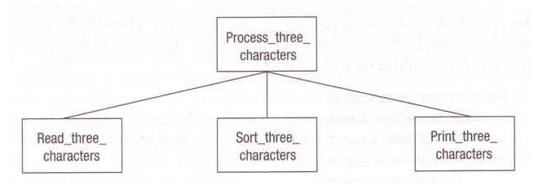
Hiyerarşi kartları
Örgüt şemaları, kuruluş şemaları, soy ağaçları gibi. Çözüm nesneleri arasındaki ilişkiler, hangisi nereye bağlı.
ALGORİTMA VE PROGRAMLAMAYA GİRİŞ

Slide 21
Sıralama Algoritmaları (Sorting Algorithms)
Bilgisayar bilimlerinde verilmiş olan bir grup sayının küçükten büyüğe (veya tersi) sıralanması işlemini yapan algoritmalara verilen isimdir.

Slide 22
Kabarcık Sıralaması (Baloncuk sıralaması, Bubble Sort)
Basitçe ardışık duran iki hafıza bloğunun birbirine nispetle sıralanması ve bu işlemin sürekli tekrarlanması sayesinde sıralar.
Ardışık iki hafıza bloğuna bakmasından dolayı baloncuk ismini almıştır. Çünkü bu bakma işlemi bir baloncuğun (bubble) hareket etmesi gibi sayıların üzerinde hareket etmektedir.

Slide 23
Kabarcık Sıralaması Algoritması
Sıralanacak diziyi al
Dizinin ikinci elemanından başlayarak ana döngüyü oluştur.
Dizinin 1. elemanından başlayarak sırayla iki elemanı karşılaştır.
En büyük/küçük elaman dizinin son elamanı oluncaya kadar birbiriyle yer değiştir.
Döngü işleminde her defasında en büyük/küçük elamanı döngüden çıkar.
Dizideki bütün elamanlar sayısınca en büyük/küçük elemanın sona atılması işlemini tekrarla.

Slide 24
Kabarcık Sıralaması Algoritması
Burada iç içe iki döngü olması gereklidir.
1. döngü 2. elemandan(5) dizinin sonuna kadar olmalı (ikinici döngüde 1. elaman ele alınmalı)
2. döngü ise dizinin 1. elemanından(8) başlamalı ve 1. döngünün her bir artış değerinde döngü değerini azaltmalıdır. Çünkü ikinci döngünün herbir tekrarında dizinin sonuna en büyük/küçük elaman yerleşmektedir. Bu elamanı bir sonraki tekrar da kullanmaya gerek yoktur. Böylece toplam tekrar sayısı azaltılmış olur.

Slide 25
Kabarcık Sıralaması Algoritması : UYGULAMA

Slide 26
Algoritma ne diyorsa onu yap! Ne eksik ne fazla!
Any Questions?
ALGORİTMA VE PROGRAMLAMAYA GİRİŞ

